Slide 1
--Selenium IDE讲解
基于Python的Selenium3自动化测试
讲师：Leo
Notes:
课程名称

Slide 2

目录
Selenium-IDE菜单
Selenium-IDE工具栏
Selenium-IDE地址栏
Notes:
课程名称

Slide 3
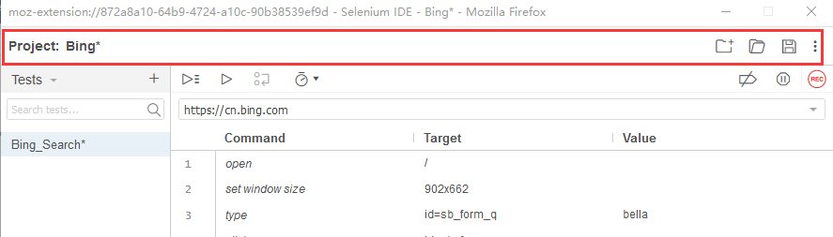
Selenium IDE菜单
最常用的菜单栏模块包括：工程名称、新建工程、打开工程、保存工程。

Slide 4
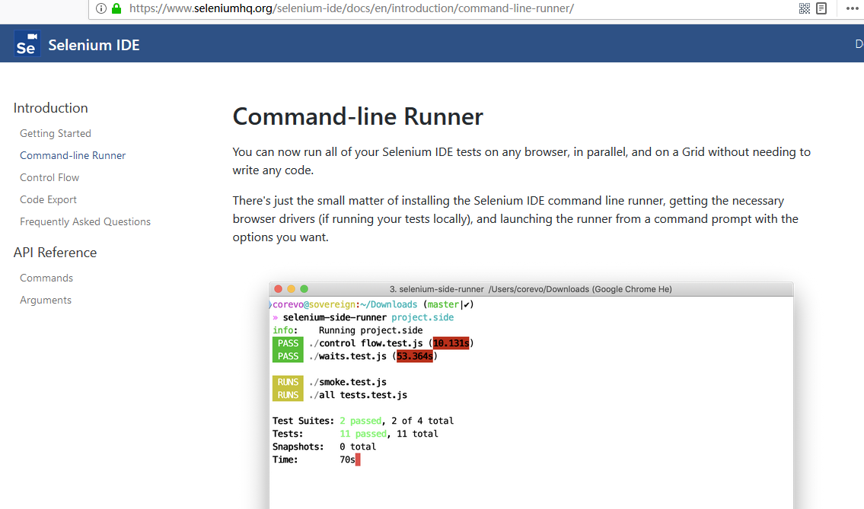
Selenium IDE菜单
Running in CI。
  https://www.Seleniumhq.org/Selenium-ide/docs/en/introduction/command-line-runner/

Slide 5
目录
Selenium-IDE菜单
Selenium-IDE工具栏
Selenium-IDE地址栏
Notes:
课程名称

Slide 6
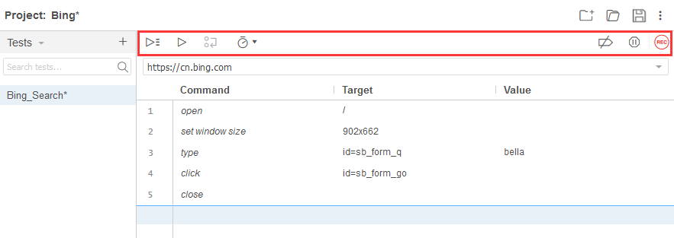
Selenium IDE工具栏
Selenium IDE工具栏包含用于控制测试用例执行的模块。

Slide 7
目录
Selenium-IDE菜单
Selenium-IDE工具栏
Selenium-IDE地址栏
Notes:
课程名称

Slide 8
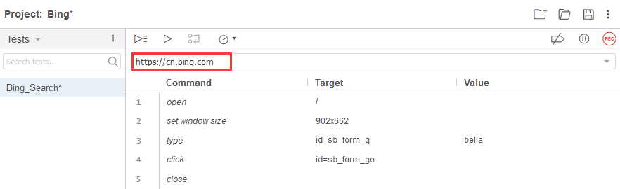
Selenium IDE地址栏
地址栏里提供了一个地址URL下拉菜单， URL地址栏会记住以前访问过的网站。

Slide 9
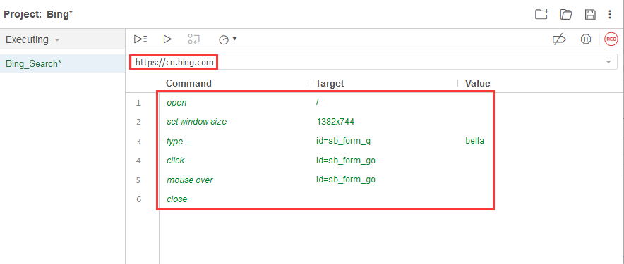
Selenium IDE介绍
Selenium-IDE（集成开发环境）是用于开发Selenium测试用例的工具。它是一个在FireFox中使用的插件。
通过录制和重播功能，可以快速创建测试用例。其跟UFT中的录制功能十分相似。

Slide 10
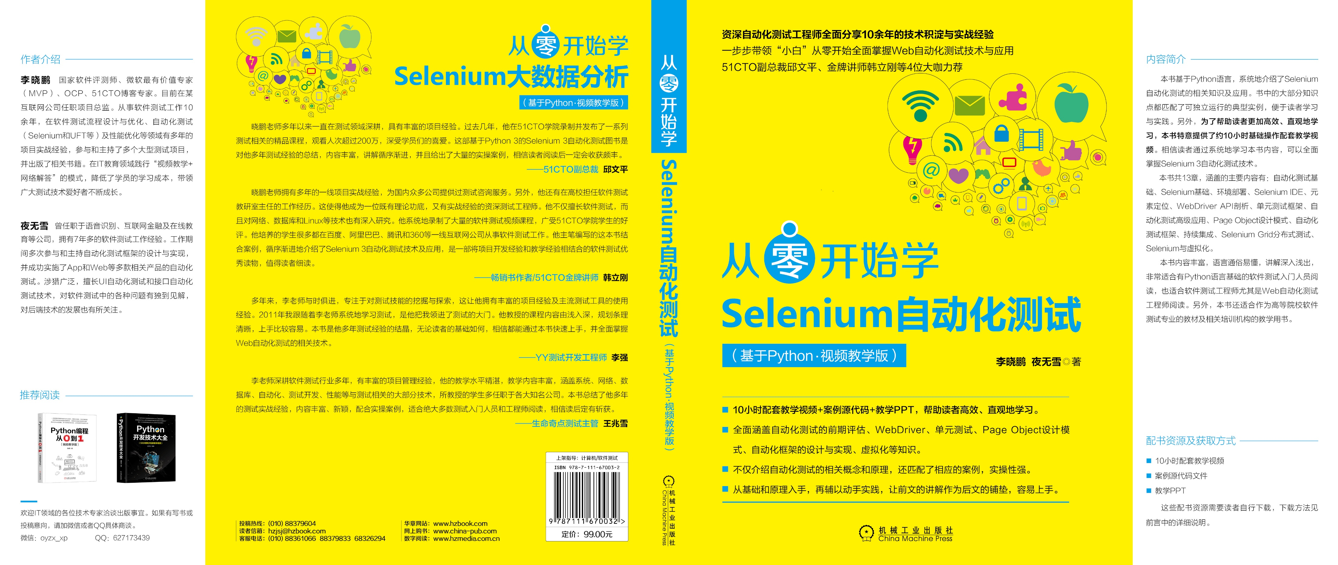

Slide 11

Q&A
学习过程中的疑问，可以联系作者
Notes:
课程名称

